Slide 1
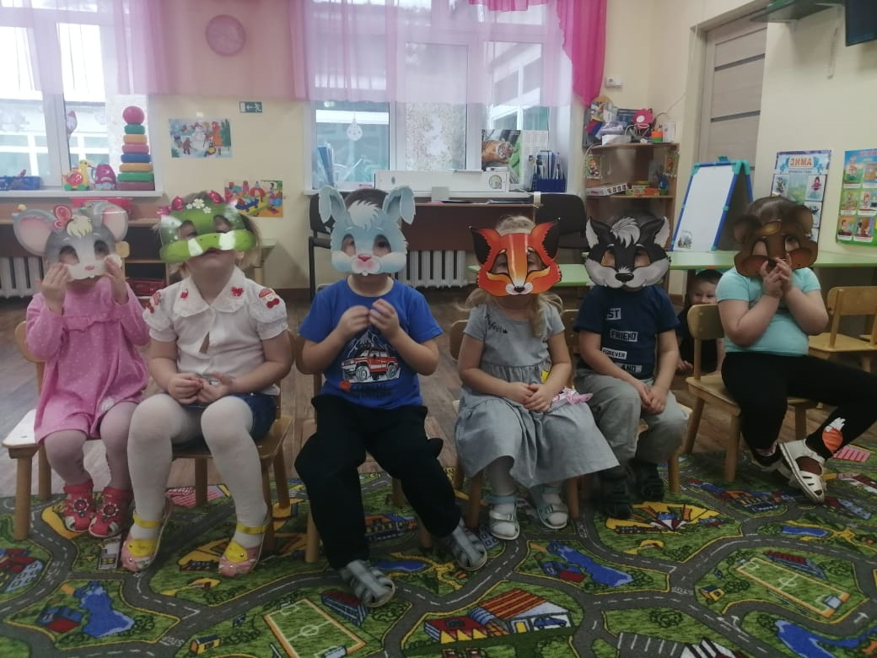
ПРОЕКТ
«Развитие коммуникативных способностей детей через театрализованную деятельность»
на 2021 – 2022 учебный год.

Slide 2
«Театр – это волшебный мир.
Он дает уроки красоты, морали и нравственности.
А чем они богаче, тем успешнее идет
развитие духовного мира детей…»
М.Б. Теплов
Театральная деятельность — один из распространенных видов детского творчества. Именно способность ребенка к подражанию оказывает позитивное влияние на детей.
Театрализованная деятельность позволяет ребенку решать проблемные ситуации, помогает преодолевать робость, неуверенность в себе, застенчивость.
Чтобы раскрепостить ребенка, создать ему благоприятную обстановку, вызвать положительно-эмоциональный настрой, необходимо развить его коммуникативные способности.
Одним из методом коммуникативных способностей – учить детей умению общаться, учить культуре общения является театрализованная деятельность. И их развивать.
В театрализованной игре осуществляется эмоциональное развитие: дети знакомятся с чувствами, настроениями героев, осваивают способы их внешнего выражения, осознают причины того или иного настроения. Театрализованная игра является средством самовыражения и самореализации ребенка.

Slide 3
Цель: приобщение детей к театрализованной деятельности за счет развития коммуникативных способностей.
Задачи:
1. Продолжать создавать условия для театрализованной деятельности: театральный уголок с различными видами театра.
2. Подобрать и разработать картотеки пальчиковой, артикуляционной и дыхательной гимнастик, театрализованных игр, этюдов, литературных викторин, сценарии сказок.
3. Организовать работу по драматизации сказок, придумывания собственных сказок.
4. Подбор литературных произведений для театрализованных игр.
5. Привлечь родителей в создании различных театров, атрибутов, декорации своими руками.

Slide 4
Основные принципы театральной деятельности в ДОУ
Ориентация на художественную продуктивность – продуктом театральной деятельности должен быть законченный номер: этюд, сценка или спектакль.
Принципиальная нацеленность на рост актерских умений.
Обучение основам театрального искусства идет одновременно с подготовкой сценок и спектаклей.
Материал спектакля должен чуть превышать умения его участников – тем самым создавать зону развития.

Slide 5
Формы работы:
Вербальные: чтение художественной литературы, объяснение, беседа по содержанию произведения;
Наглядные: рассматривание иллюстраций, фотографий, просмотр мультфильмов и фильмов;
Ситуативно-игровые методы: игровые ситуации, проблемные ситуации.

Slide 6
Результаты театральной деятельности
Развитие связной речи, ее выразительности, обогащение словарного запаса детей;
Дети учатся применять грамматические навыки и умения в диалогической (ответы на вопросы, беседы) и монологической (словарное творчество) речи, использовать средства художественной выразительности языка и его грамматических средств;
Поддержание интереса ребенка к театрализованной деятельности;
Самостоятельная организация детьми театрализованных игр, выбор сказки, стихотворения, песни для постановки, подготовка необходимых атрибутов и декораций для драматизации, распределение между собой обязанностей и ролей;
Совместная работа с родителями способствует интеллектуальному, эмоциональному и эстетическому развитию детей.

Slide 7
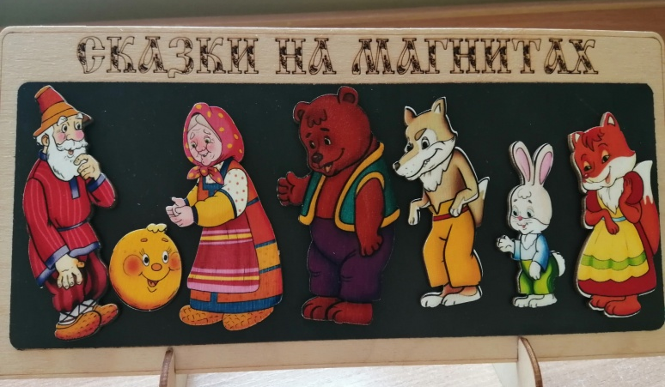
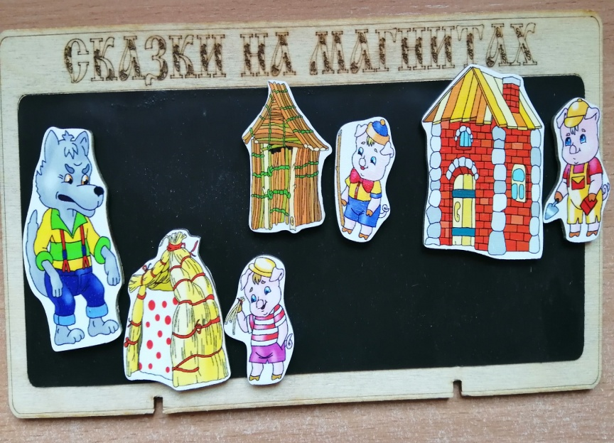
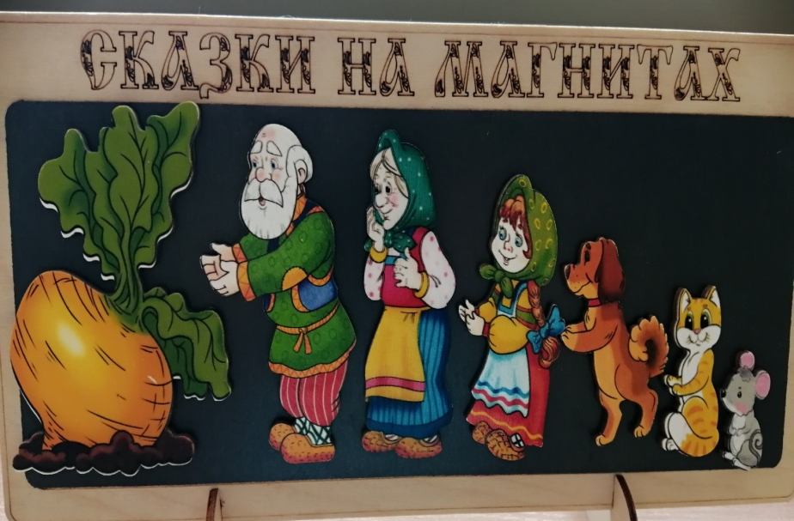
Стендовый театр
Фланелеграф – стенд, обтянутый тканью, на которой крепятся фигурки. Фигурки могут сделать сами дети
Магнитная доска с фигурками – более современный вариант

Slide 8
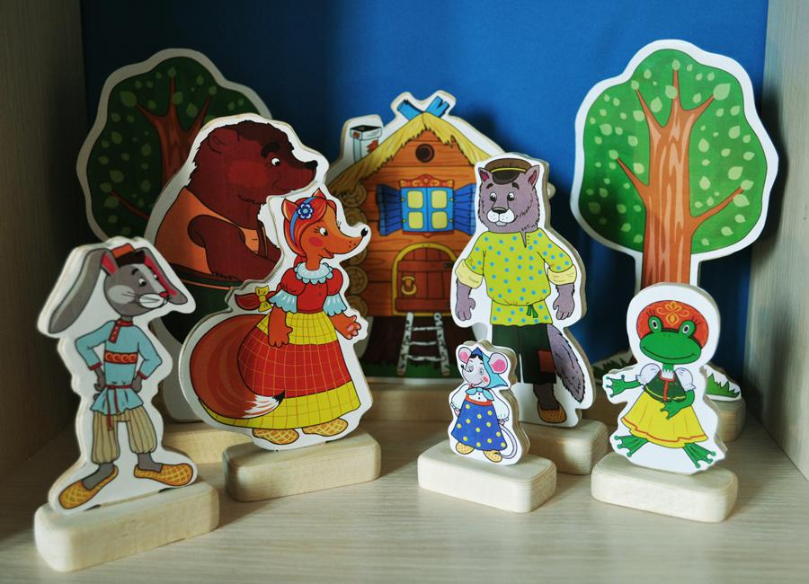
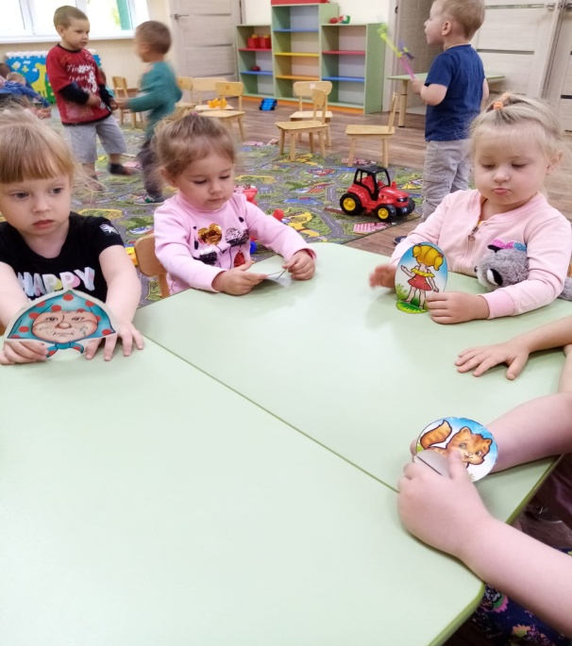
Настольный театр
Все представление развивается на плоскости стола
Картонный, изготовленный из бумаги
Сделанный своими руками из природных материалов

Slide 9
Кукольный театр
Подразумевает наличие ширмы и набора кукол – перчаточных или марионеток. Этот вид театра требует умения и ловкости. Предлагает полный цикл создания спектакля. Подходит для детей старшей и подготовительной группы.

Slide 10
Театр на сцене
Это протяженный во времени проект. Подразумевает полный цикл создания спектакля.
Требует от участников множества развитых навыков:
Сценическая речь
Работа с текстом, способность запоминать большие объемы информации
Пластика, жесты и мимика
Сценическое движение и координация в пространстве
Эмоциональная выразительность
Умение участвовать в общей сценической игре
Выдержка и смелость

Slide 11
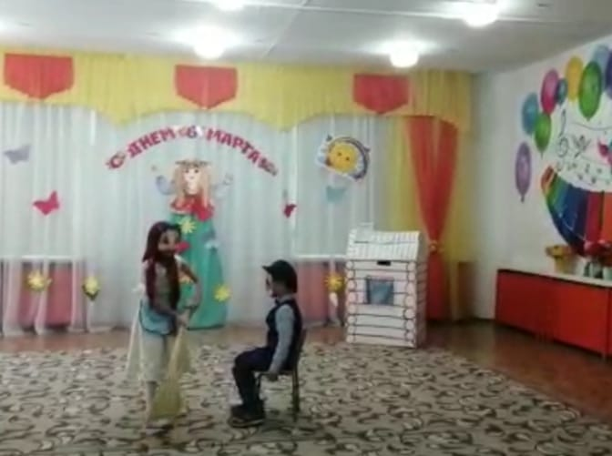
«Колобок наоборот»
«Как звери Весну встречали»

Slide 12
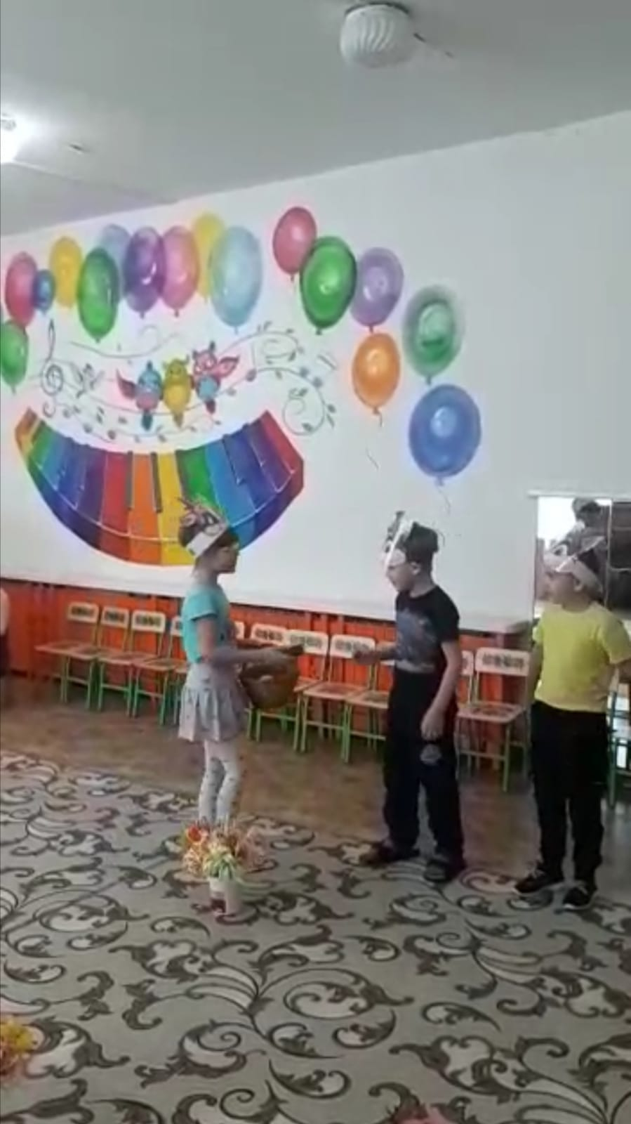
«Козленок
Ру-ду-ду»

Slide 13
Вторая младшая группа
Дети становятся активными участниками сюжетов. Сюжеты - знакомые детям народные сказки, короткие истории в стихах. Внимание: дети этого возраста еще не способны передать динамику роли в полном объеме – выбираем спектакли с простым сюжетом.
Подходящие варианты:
«Репка» (на небольшую группу), «Теремок» «Колобок» «Три поросенка» и др.

Slide 14
Знакомство с новыми понятиями: театр, сцена, зрители, кулисы, спектакль. Знакомство на практике с разными видами театральной игры.
Умения
подражать повадкам животных, жестам и движению людей разного пола и возраста.
показать в актерской игре эмоциональное состояние, характер героя – через речь, мимику, жесты.
Изображать несложные действия, знакомые по повседневной жизни, или усвоенные в результате театральных занятий.

Slide 15
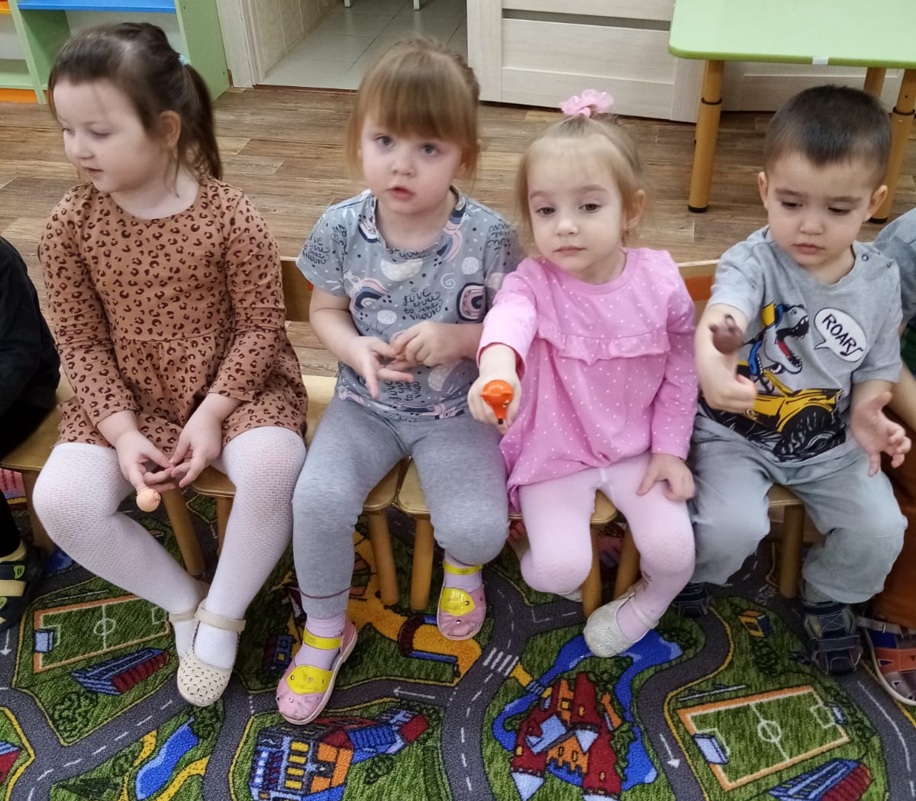
Настольный театр
«Три поросёнка»
Сказка «Теремок»
Пальчиковый театр
«Колобок»

Slide 16
Средняя группа
Актерские умения и коммуникативные навыки детей позволяют им разыгрывать более сложные сюжеты во взаимодействии – в дуэтах разных видов и общих сценами. Дети в состоянии передать мимику и жесты своего героя. Сюжеты становятся более развернутыми и динамичными.
Примеры сюжетов: «Гуси-лебеди» «Кошкин дом» «Доктор Айболит», «Петушок и бобовое зернышко» и др.

Slide 17
Знакомство с новыми понятиями: жест, мимика, характер персонажа, настроение, актер, режиссер. Виды театра: музыкальный –опера и балет, драматический.
Умения: с помощью речи, жестов, мимики передавать характер персонажа и его изменение в процессе разворачивания сюжета.
Участвовать в дуэтах и массовых сценах, координировать свои действия с другими участниками спектакля.

Slide 18
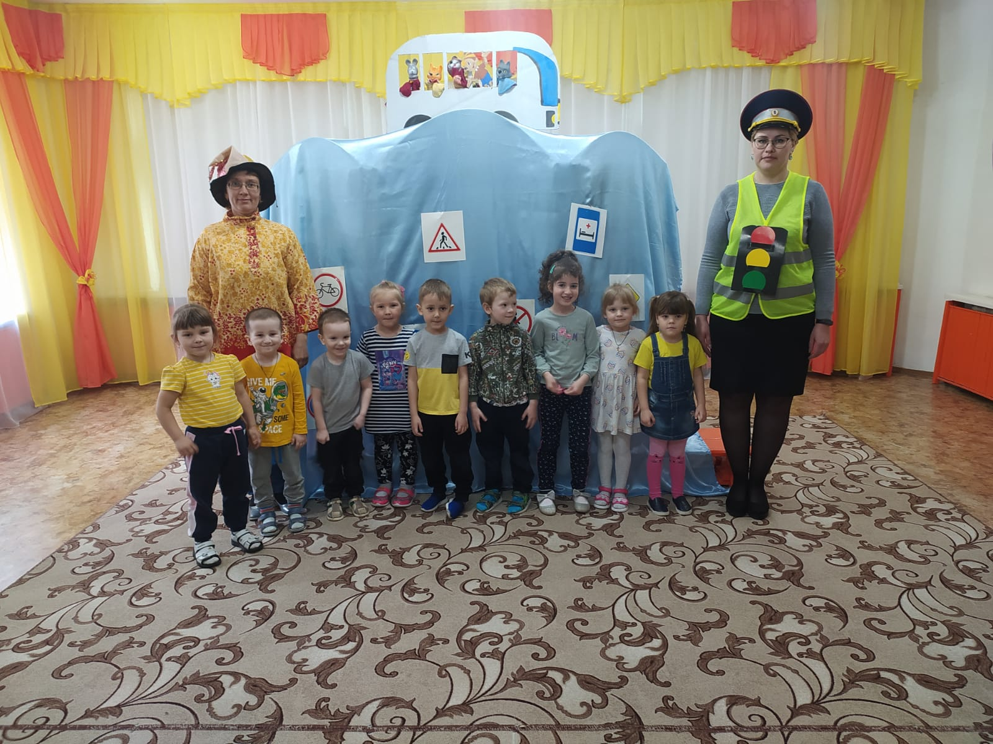
«Приключения друзей в большом городе»
«Весна в лесу»

Slide 19
Старшая группа
Совершенствуется пластика и координация. Дети способны запоминать длинные тексты. Спектакли можно дополнять музыкальными и хореографическими номерами. Детям подвластны более сложные образы. Артисты сами могут принимать участие в оформлении спектаклей.
Примеры подходящих сценариев: «Колобок наоборот», «Волк и семеро козлят», «Заюшкина избушка» и др.

Slide 20
Новые слова и понятия: дуэт, дуэт –ссора и дуэт-согласие, части спектакля: акт, действие, сцена. Театральные профессии: режиссер, сценарист, суфлер. Комедия и трагедия. История театра.
Умения:
передавать цельный образ своего персонажа в динамике.
играть в дуэтах и общих сценах
Использовать выразительное сценическое движение для подчеркивания выразительности роли
Пользоваться реквизитом для создания яркого образа

Slide 21
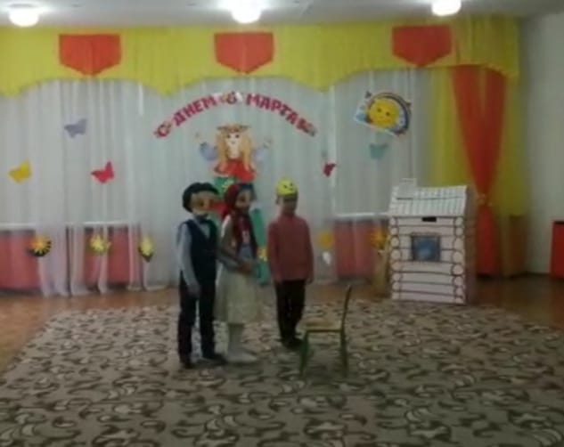
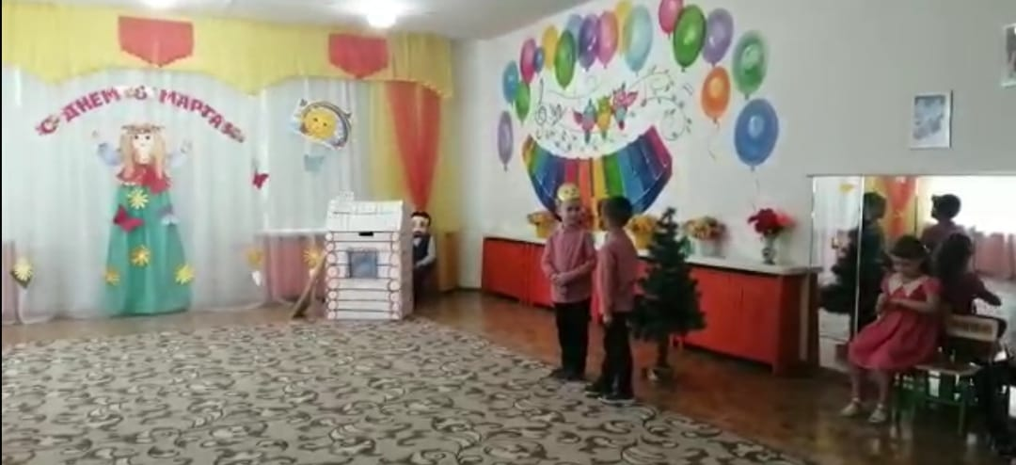
«Колобок»

Slide 22
Подготовительная группа
Для детей очень важен сюжет спектакля, характер персонажа, смысл, мораль. В актерской игре интерес прикован к взаимоотношениям персонажей. Актерские образы – цельные, выразительные.
Примеры подходящих сценариев:
«Волк и семеро козлят», «Козленок Ру-ду-ду», «Мы за солнышком идем», «Лесная история» и др.

Slide 23
Новые слова и понятия: сценарий, мизансцена, динамика речи и динамика роли. Работа режиссера. Смысловые части спектакля: зачин, развитие сюжета, кульминация, финал. Музыкальные спектакли: мюзикл, оперетта.
Умения:
понимать общую драматургию спектакля и координировать с ней свою роль.
импровизировать
принимать участие в режиссуре спектакля: выстраивании мизансцен, драматургии.
оценивать работу других детей и обмениваться опытом
оказывать помощь во время репетиций и спектаклей.

Slide 24
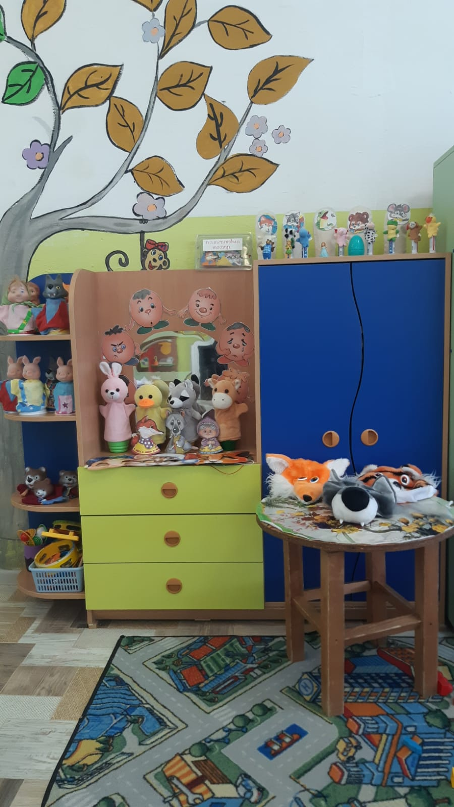

Slide 25
Развитие выразительной стороны речи
Выразительность речи развивается в течение всего дошкольного возраста: от непроизвольной эмоциональной у малышей к интонационной речевой у детей средней группы и к языковой выразительности речи у детей старшего дошкольного возраста.
Для развития выразительной стороны речи необходимо создание таких условий, которых каждый ребёнок мог бы проявить свои эмоции, чувства, желания и взгляды, причём не только в обычном разговоре, но и публично не стесняясь присутствия посторонних слушателей. В этом огромную помощь могут оказать театрализованные игры.

Slide 26
Сценическая речь
Дыхание
Артикуля ция
Эмоциональность
Сила звука

Slide 27
Постановка дыхания
Тренировка вдоха через нос
Задержка дыхания, произнесение речи с опорой на дыхании: вдох – задержка дыхания – плавный экономный выдох во время речи (пения)
Тренировка грудного дыхания
Результат: осознанное управление дыханием

Slide 28
Эмоциональная сторона речи
Умение передать в речи эмоциональное состояние персонажа
1этап: наблюдение
Сформировать умение определять эмоциональное состояние человека по его речи.
Упражнения: просмотр и анализ фрагментов фильма, мультфильма, угадывание эмоций персонажей

Slide 30
План анализа:
Сила голоса: речь слабая, возбужденная, вялая, активная…
Темп речи: быстрый, замедленный, ровный, рваный…
Тембр речи: речь звенящая, глухая, «плачущая»…
Характерные особенности.

Slide 31
Упражнения на передачу эмоции через речь:
«Угадай эмоцию» один ребенок говорит фразу с определенной эмоцией, остальные должны угадать ее
Чтение стихотворения с разными эмоциями
Непосредственная работа над ролью: на основе полученных знаний проработать текст роли, подобрать средства для выражения эмоций.

Slide 32
Дикция и артикуляция
Проговаривание звуков: единичные гласные, гласные в связке, открытые слоги, закрытые слоги, слова.
Чтение скороговорок – сначала шепотом и медленно, постепенно наращивая темп и силу
«шумелки» «жужжалки» итд

Slide 33
Жесты и пластика тела
С помощью движений рук и всего тела создается рисунок роли.
Жесты и пластика не должны противоречить интонациям и смыслу слов.
С помощью движений можно передавать огромный спектр эмоций, настроений. Они подчеркивают характер персонажа, его пол, возраст, характерные особенности.

Slide 34
Упражнения:
Напряжение –расслабление. Задание детям: напрячь а затем расслабить все мышцы тела. Ведущий проверяет, как участники игры расслабились.
Невербальные символы: вспомнить как можно больше невербальных символов, угадать значение символа
Игра в жесты: В эту игру играют 7-15 человек. Каждый игрок выдумывает себе жест. Например: почесать ухо, хлопнуть в ладоши, показать рожки и т.д. Все садятся в круг, игра начинается. Кто-то начинает. Он показывает сначала свой жест, а потом чужой. Тот человек, жест которого показали, должен тут же повторить его сам, а потом опять показать чей-то жест. Если кто-то сбился, то он выходит из игры. Должно остаться два победителя.
Узнать героя по походке.

Slide 35
Игра в крокодила. Для игры требуется как минимум 4 человека. Игроки делятся на две команды с примерно одинаковым количеством человек. Первая команда загадывает какое-нибудь слово, например, "ученик". Затем они вызывают одного любого игрока из противоположной команды и говорят ему это загаданное слово. Задача этого игрока - в пантомиме изобразить это слово для своей команды, чтобы та угадала его. Когда игрок будет показывать загаданное слово, то его команда вслух начинает угадывать. Когда слово угадано, команды меняются ролями.
Упражнение на развитие пластики рук. Вся группа одновременно или по очереди делает следующие движения:
Красит забор (кисточка – это ваша кисть руки)
Пускает волны через плечо (волна должна быть плавной)
Трогает невидимую стену (ладони должны как будто прикасаться к плоскости, ладонь и пальцы должны распластаться по «стене») Гребет на веслах
Перетягивает невидимый канат (при этом вся группа разбивается на две части)

Slide 36
Собери по частям. Каждому члену театральной группы на листочке раздается задание изобразить следующее:
· Собираешь велосипед по частям
· Устанавливаешь все четыре колеса на легковую машину
· Собираешь по частям самолет
· Собираешь по частям вертолет
· Делаешь из досок лодку с веслами
Делать это упражнение нужно так. Когда берешь какую-то запчасть, то показываешь ее форму (ощупываешь ее всю руками), чтобы у зрителей сложилось ясное представление, что находится в руках у актера. А потом уже устанавливаешь. Вся группа должна угадать, что сейчас собрал актер.
Гладим животное. Детям предлагают «погладить» следующих животных:
· Хомячка (изобразите, как он выскальзывает у вас из рук, бегает по плечу и т.д.)
· Кошку
· Змею (она опутывается вокруг вашей шеи)
· Слона
· Жирафа
Задача всей группы – угадать животное.

Slide 37
Сценическое движение
Что развиваем:
Чувство баланса - умение сохранять устойчивую
Чувство координации - умение координировать движения в заданном рисунке и, прежде всего, управлять периферией тела, включая мышцы лица.
Чувство скорости - умение управлять скоростью движения, играть скоростями, способность к взрывной реакции, рождающей активное движение.
Чувство инерции- умение мягко и быстро тормозить и управлять процессом изменения действия.
Чувство напряжения - умение управлять своим актерским напряжением и играть напряжением персонажа.
Н. Карпов «Уроки сценического движения»

Slide 38
Взаимодействие актеров на сцене. Актерские дуэты
Работа в паре - самый простой элемент групповой актерской игры: на одном человеке легче сосредоточиться.
Виды: дуэт-согласие, дуэт-ссора, дуэт – «мнимое согласие»
Инструменты взаимодействия: взгляд, жесты, движения

Slide 39
Упражнения для дуэтов
«Я твое отражение» – один участник должен повторить выражение лица, жесты, пластику другого
«Сочиняем историю по слову» участники говорят по очереди по одному слову, так, чтобы получилась связная история
«Связанные одной нитью» участников связывают нитью за запястья. Один ходит по залу, второй должен повторять его траекторию. Цель: не порвать нить
«Космос» один участник закрывает глаза, второй водит его по залу, оберегая от ушибов

Slide 40
Мизансцена
Размещение актёров и сценической обстановки в разные моменты исполнения пьесы.
Каждая мизансцена должна быть психологически оправдана, отражать состояние актеров, динамику пьесы
Любой поворот действия должен сопровождаться сменой мизансцены

Slide 41
Этапы создания спектакля
Замысел. Обязательно обсуждается со всеми участниками процесса.
Читаем пьесу вслух
Выделяем основную мысль
Выделяем смысловые эпизоды
Обсуждаем пьесу и распределяем роли
Проблема «отрицательных» персонажей:
Отрицательного героя сможет сыграть только
по-настоящему хороший артист
Отрицательного героя нужно сыграть так, чтобы никто
не захотел ему подражать
В финале спектакля отрицательный герой «исправляется»

Slide 42
Разучивание ролей и этюдные пробы
Определяем рисунок роли: характеристики речи, мимики и жестов. Развитие образа в динамике предполагает смену средств выразительности
Выстраиваем сценическое общение с партнерами, характер взаимодействий, их изменение в процессе развертывания сюжета
Репетиции в выгородке – расстановка персонажей в пространстве, поиск верных мизансцен. От артистов требуется показать умение владеть своим телом, сценическую пластику.

Slide 43
Репетиции на сцене. С реальными декорациями, костюмами, реквизитом.
Очень важный этап, которому нужно уделить достаточно много времени! Часто возникают затруднения в игре, которые решаются регулярными репетициями.
Прогонные репетиции. На сцене, со световым и звуковым сопровождением, с минимальным вмешательством режиссера.
Проблема: новизна ощущений притупляется, дети начинают играть менее выразительно. Решение: разговор об общем смысле спектакля, о том, что нужно передать зрителям

Slide 44
Генеральная репетиция и премьера. Окончательная шлифовка всех элементов спектакля. Совет: перед показом для родителей покажите 1-2 спектакля на «внутреннего» зрителя: для детей младших групп, персонала ДОУ.
Жизнь спектакля после премьеры.
«Гастроли» в других детских садах, благотворительные спектакли, конкурсы.
Очень нравится детям и родителям стенд с фотографиями.
Стоит прекратить показы, когда дети начинают терять интерес к игре в этом спектакле.

Slide 45
Решение часто встречающихся проблем
Отрицательный персонаж, которого никто не хочет играть
Что можно сказать:
Отрицательного героя сможет сыграть только
по-настоящему хороший артист
Отрицательного героя нужно сыграть так, чтобы никто
не захотел ему подражать
В финале спектакля отрицательный герой «исправляется»

Slide 46
Распределение главных ролей.
Решение:
Несколько дублерских составов
Выбор и/или корректировка сценария под конкретный состав воспитанников
Играем главные роли по очереди (есть запасной спектакль/сценка, где могут солировать дети с более скромными данными)
Стеснение, боязнь публичных выступлений
Решение:
Участие в массовке, роль без слов
Обязательно! Создать ситуацию успеха.
Участие в спектакле в качестве декоратора, суфлера, осветителя, «шумового оркестра»
Использовать виды театра, где ребенок спрятан от зрительного зала (кукольный театр, театр теней)

Slide 47
Взаимодействие с родителями.
Проблемы: слишком высокие ожидания, отсутствие желания помочь.
Решение: откровенный разговор на равных, вовлечение в работу – в качестве костюмеров и декораторов.
Заранее обговорить правила поведения на детских спектаклях: запрет на реплики из зала, условия фото и видео съемки.
Жизнь спектакля после премьеры
«Гастроли» в других детских садах, благотворительные спектакли, конкурсы.
Очень нравится детям и родителям стенд с фотографиями.
Стоит прекратить показы, когда дети начинают терять интерес к игре в этом спектакле.

Slide 48
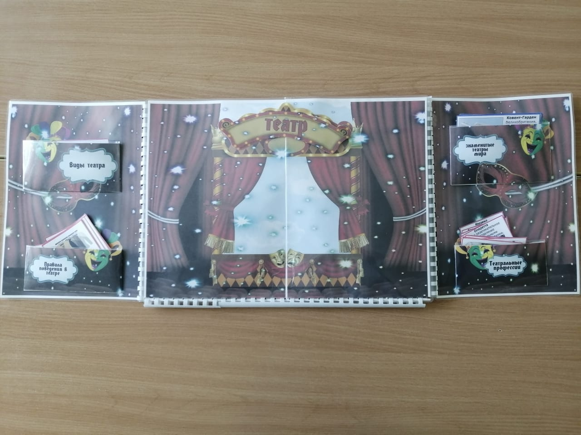
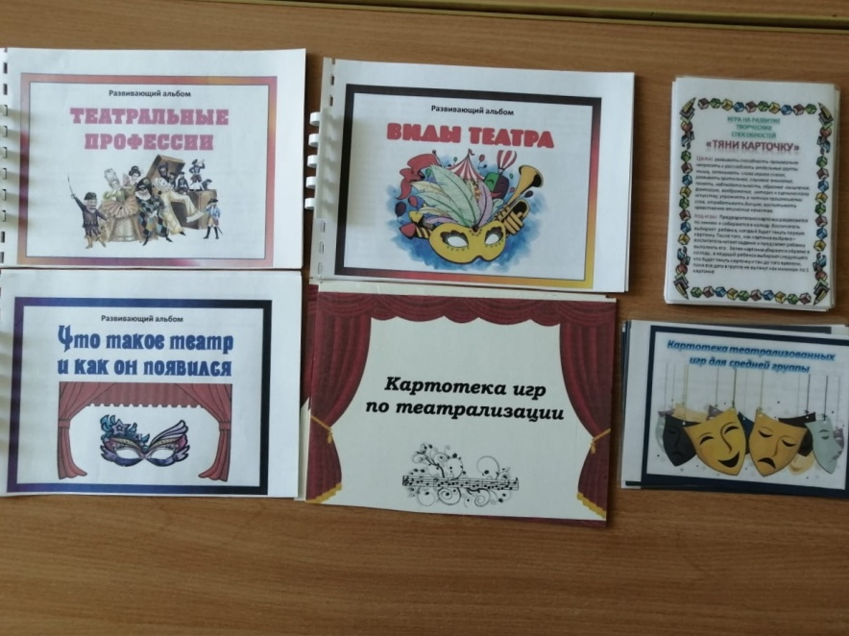
Консультации для родителей

Slide 49
Список литературы
Антипина А.Е. Театрализованная деятельность в детском саду. М.: ТЦ Сфера, 2006.
Волшебный праздник/ Сост. М. Дергачева/. - М.: РОСМЭН, 2000.
Гончарова О.В. и др. Театральная палитра: Программа художественно-эстетического воспитания. – М.: ТЦ Сфера,2010.
Гуськова А.А. Развитие речевого дыхания детей 3-7 лет. – М.: ТЦ Сфера, 2011.
Зинкевич-Евстигнеева Т.Д. Тренинг по сказкотерапии. СПб.: Речь, 2005.
Иванова Г.П. Театр настроений. Коррекция и развитие эмоционально-нравственной сферы у дошкольников. - М.: “Скрипторий 2003”, 2006.
Лаптева Е.В. 1000 русских скороговорок для развития речи. – М.: Астрель, 2013.
Лебедев Ю.А. и др. Сказка как источник творчества детей /Пособие для педагогов дошкольных учреждений/. - М.: ВЛАДОС, 2001.
Маханева М.Д. Театрализованные занятия в детском саду. - М.: ТЦ Сфера, 2001.

Slide 50
Минаева В.М. Развитие эмоций дошкольников. Занятия, игры.. – М.: АРКТИ, 2001.
Петрова Т.И., Сергеева Е.Л., Петрова Е.С. Театрализованные игры в детском саду. - М.: Школьная пресса, 2000.
Рахно М.О. Домашний кукольный театр. - Ростов н/Д.: Феникс, 2008.
Рымалов Э. Бумажный кукольный театр. - М.: Мнемозина, 1995.
Скурат Г.Г. Детский психологический театр: развивающая работа с детьми и подростками. – СПб.: Речь, 2007.
Татаринцева А.Ю. Куклотерапия в работе психолога, педагога и логопеда. - СПб.: Речь, 2007.
Ткач Р.М. Сказкотерапия детских проблем. – СПб.: Речь; М.: ТЦ Сфера, 2008.
Толченов О.А. Сценарии игровых и театрализованных представлений для детей разного возраста: Нескучалия. - М.:ВЛАДОС, 2001.
Федорова Г.П. На златом крыльце сидели. Игры, занятия, частушки, песни, потешки для детей дошкольного возраста. – СПб.: “ДЕТСТВО – ПРЕСС”, 2006.
Чистякова М.И. Психогимнастика. – М.: Просвещение, 1990.
Шорыгина Т.А. Беседы о характере и чувствах. Методические рекомендации. – М.: ТЦ Сфера, 2013.
Шорыгина Т.А. Праздники в детском саду. – М.: ТЦ Сфера, 2010.
Щеткин А.В. Театральная деятельность в детском саду. Для занятий с детьми 4-5 лет. - М.: Мозаика-Синтез, 2008.

